Slide 1
Problema de los caminos de costo mínimo partiendo desde un solo origen: Algortimo de Bellman - Ford
Bibliografía: “Introduction to Algorithms”. Second Edition.
The MIT Press. Massachusetts Institute of Technology. Cambridge, Massachusetts 02142.
http://mitpress.mit.edu
Thomas H. Cormen, Charles E. Leiserson, Ronald L. Rivest, Clifford Stein
© Departamento de Programación
Facultad de Matemática y Computación
Universidad de La Habana

Slide 2
generalidades
PROBLEMA que resuelve:
Determina caminos de costo mínimo desde un vértice origen hacia los restantes vértices de un grafo G=(V, E) dirigido y ponderado
A partir de la funcionalidad del Algoritmo se permite que en el Grafo hayan arcos de costo negativo
Inicializaciones hechas a partir de INITIALIZE SINGLE SOURCE
Se aplica la técnica de RELAX, varias veces, sobre cada arco del grafo

Slide 3
Principio de funcionamiento
Sea G = (V,E), dirigido, ponderado, con función de costo w: E → ℜ definida sobre G, s origen
ALGORITMO DE BELLMAN-FORD:
Determina si desde el origen se alcanza algún ciclo de costo negativo: Si esto sucede, retorna FALSE
En otro caso, TRUE. Además, halla el costo y determina, el camino de costo mínimo entre s y los restantes vértices de Grafo
FUNCIONAMIENTO:
A partir de la inicialización hecha, según INITIALIZE SINGLE SOURCE, el algoritmo va reduciendo, progresivamente y a través de sucesivas aplicaciones de RELAX sobre los arcos de G, el costo estimado del camino de costo mínimo de s a v, hasta que éste alcanza su valor real

Slide 4
Recordando las Propiedades
G=(V, E) dirigido, s origen. INITIALIZE-SINGLE-SOURCE(G, s). La única forma en que varían los d[v] y los π[v] es a través del RELAX. ∀v∈V
Lema 24.12
Inmediatamente después de hacer RELAX(u, v, w), se cumple,
d[v] ≤ d[u] + w(u, v)
Desigualdad Triangular (Lema 24.10)
Para todo arco (u, v) ∈ E se cumple δ(s, v) ≤ δ(s, u) + w(u, v)
Propiedad de la Cota Superior (Lema 24.11)
Para todo v∈V se cumple d[v] ≥ δ(s, v) y una vez que d[v] alcanza el valor δ(s, v), este no varía nunca más.
Propiedad de la no existencia de camino (Corolario 24.12)
Si no existe camino de s a v, entonces el valor de d[v] se mantendrá invariante y se cumplirá d[v] = δ(s, v) = ∞

Slide 5
Recordando las Propiedades
Propiedad de la convergencia (Lema 24.14)
Si s u→ v es un camino de costo mínimo en G, u,v∈V. Si se alcanza la igualdad d[u] = δ(s, u) en cualquier momento antes de hacer RELAX sobre el arco (u, v), entonces, después de haberlo hecho, d[v] = δ(s, v) y dicha igualdad se mantiene en lo sucesivo
Propiedad del RELAX (Lema 24.15)
Si p = <v₀, v₁,..., v_{k}> es un camino de costo mínimo de s=v₀ a v_{k} y supongamos que a los arcos de p se les aplica RELAX en el siguiente orden: (v₀, v₁), (v₁, v₂),..., (v_{k-1}, v_{k}), entonces d[v_{k}] = δ(s, v_{k}) después de estas “relajaciones”. Esta propiedad se cumple incluso cuando se mezcle el RELAX sobre otros arcos, con los arcos de p. (Note que k puede ser = 0, 1, …, |V|-1)

Slide 6
BELLMAN-FORD(G, w, s)
1 INITIALIZE-SINGLE-SOURCE(G, s)
2 for i ← 1 to |V[G]| - 1
3 do for cada arco (u, v) ∈ E[G]
4 do RELAX(u, v, w)
5 for cada arco (u, v) ∈ E[G]
6 do if d[v] > d[u] + w(u, v)
7 then return FALSE
return TRUE
O(|E||V|)
En el caso peor, cuando el grafo alcanza
el máximo de arcos posibles, o sea cuando |E| es O(|V|²), entonces el algoritmo de BF puede ser O(|V|³)
**

Slide 7
Detección de ciclos de costo negativo
Si en el ciclo ** se detectan vértices v de V que cumplen la desigualdad expresada en el cuerpo del mismo esto ⇒ en el grafo existen ciclos de costo negativo alcanzables desde s, y por tanto, después de acabar el proceso de RELAXs quedarán vértices suceptibles a que el costo del origen a ellos pueda seguir “bajando”
OBSERVACIONES:
Los vértices suceptibles a este problema NO SON SOLO los comprendidos en el ciclo de costo negativo. Pueden ser también vértices que no estén propiamente dentro del ciclo pero que sean alcanzbles desde dicho ciclo

Slide 8
Puede parecer que los vértices que NO son alcanzables desde el origen también podrían cumplir la desigualdad expresada en el cuerpo de dicho ciclo, pero veamos que no es así:
Si d[v] = ∞, y v está en otra componente diferente que u, es trivial que no se cumple, pues no existe arco de u a v y por tanto, en el ciclo, dicho arco no será analizado, pues no existe
2) Si existe el arco (u, v) dentro de una componente dada y se cumple:
d[v] = ∞ y d[u] = ∞, tampoco se cumple la desigualdad pues quedará, en este caso, una igualdad al testar la condición dentro del ciclo. ( ∞ = ∞ )
Si d[v] ≠ ∞ y d[u] = ∞, entonces d[v] < d[u] + w(u, v) , o sea, d[v]< ∞ y tampoco se cumplirá la desigualdad
Otra posibilidad: no puede existir (pues si d[u] ≠ ∞, o sea, se llega a u desde s y existe el arco (u, v), entonces también se alcanzará v desde s, por tanto d[v] ≠ ∞ también)

Slide 9
5
v
5
u
5
v
u
u
v
6
00
00
6
6
00
6
6
4
z
-2
z
-2
z
-2
8
0
2
-3
7
0
2
-3
7
0
2
-3
-4
-4
-4
7
7
7
7
00
00
7
00
7
2
x
9
y
x
9
y
y
x
9
(u, v)
(u, x)
Orden en que se aplica RELAX a los arcos de G, en cada pasada
5
5
(u, y)
u
v
u
v
(v, u)
6
2
4
z
6
2
4
z
-2
-2
(x, v)
0
2
-3
7
0
2
-3
7
(x, y)
-4
-4
(y, v)
7
7
(y, z)
7
2
7
-2
9
9
(z, u)
x
y
x
y
(z, x)

Slide 10
Ini 1. 2. 3. 4.
d[z] 0 0 0 0 0
d[u] ∞ 6 6 2 2
d[v] ∞ ∞ 4 4 4
d[x] ∞ 7 7 7 7
d[y] ∞ ∞ 2 2 -2
π[z] - - - - -
π[u] - z z v v
π[v] - - x x x
π[x] - z z z z
π[y] - - u u u
z
x
v
u
lon 3
z
x
v
long 2
z
x
long 1
long 4
z
x
v
u
y
En la 1a. se halla el costo min para todos los caminos de costo min con long 1
En la 2a. se halla el costo min para todos los caminos de costo min con long 2
....... Y así sucesivamente

Slide 11
El algoritmo se basa, fundamentalmente, en la aplicación consecuente y progresiva de la Propiedad de la Convergencia
Tras las inicializaciones, d[s] = 0 = , por tanto, según la propiedad, en la primera pasada, todos los vértices v∈V cuyo camino de costo mínimo entre s y ellos, tiene longitud 1, alcanzarán en d[v] el valor de , por tanto, tras las segunda pasada, lo alcanzarán los de longitud 2, y así, sucesivamente. Como la mayor longitud que puede tener un camino de s a v es |V| - 1, es por eso que se hacen |V|-1 aplicaciones de RELAX sobre los arcos de G
δ
(
s
,
s
)
δ
(
s
,
v
)
caso base: garantiza que en la primera pasada ya haya un vértice que en el paso anterior (el paso de las inicializaciones) alcanzó su costo minimo. Es el propio origen d[origen]=0. Con esto, se garantiza que en la primera pasada, a partir de este antecedente, al menos, para un vértice con longitud de camino del origen a él = 1, se determina su camino de costo mínimo

Slide 12
Prueba de correctitud – Algoritmo BF
LEMA 1:
Sea G=(V,E), dirigido, ponderado, con función de costo w: E → R, definida sobre G, sea s el vértice origen. Si G no tiene ciclos de costo negativo alcanzables desde s, entonces, al concluir la ejecución del algoritmo del algoritmo de Bellman-Ford, se cumplirá
d[v] = , alcanzable desde s
δ
(
s
,
v
)
∀
v
∈
V

Slide 13
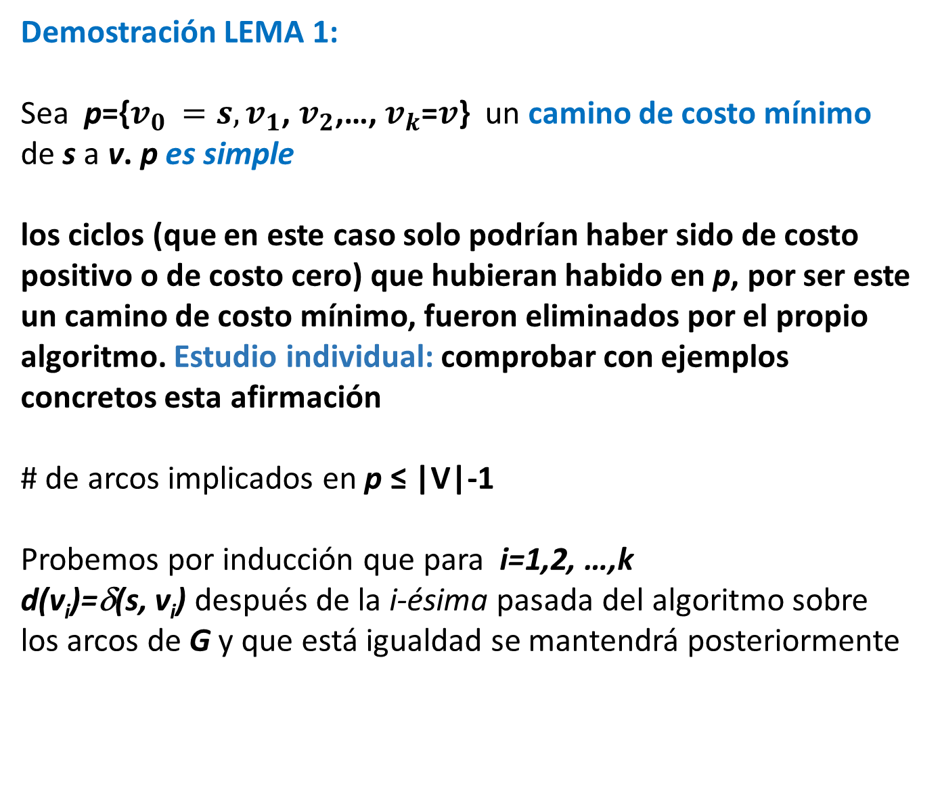
Prueba de correctitud – Algoritmo BF
Demostración LEMA 1:
Sea p={$v_{0 }=s, v_{1}$, $v_{2}$,…, $v_{k}$=$v$} un camino de costo mínimo de s a v. p es simple
los ciclos (que en este caso solo podrían haber sido de costo positivo o de costo cero) que hubieran habido en p, por ser este un camino de costo mínimo, fueron eliminados por el propio algoritmo. Estudio individual: comprobar con ejemplos concretos esta afirmación
# de arcos implicados en p ≤ |V|-1
Probemos por inducción que para i=1,2, …,k
d(v_{i})=δ(s, v_{i}) después de la i-ésima pasada del algoritmo sobre los arcos de G y que está igualdad se mantendrá posteriormente

Slide 14
Prueba de correctitud – Algoritmo BF
Demostración LEMA 1 (continuación) :
Caso Base:
Tras las inicializaciones, d[ s=v₀ ]=δ(s, s)=0,
por la propiedad de la cota superior y esto se mantendrá así hasta el final
Paso de inducción:
Supongamos d[ v_{i-1}] = δ[s, v_{i-1}] después de la i-1 ésima pasada
Como a todos los arcos del grafo, al arco (v_{i-1}, v_{i}), en particular, se le hará RELAX en la i-ésima pasada, pero como supusimos que en ese momento d[ v_{i-1}] = δ[s, v_{i-1}], entonces, por la propiedad de la convergencia, tras el RELAX hecho sobre (v_{i-1}, v_{i}) en dicha pasada, se alcanzará d[ v_{i}] = δ[s, v_{i}] y esta igualdad se mantiene hasta que concluya la ejecución del algoritmo

Slide 15
Prueba de correctitud – Algoritmo BF
Corolario 1:
Sea G = (V,E), dirigido, ponderado, con función de costo w: E → R, definida sobre G, sea s el vértice origen, entonces, ∀v∈V, existe un camino de s a v, si y solo si, d[v] <∞ después de concluir la ejecución del algoritmo de BELLMAN-FORD sobre G
Demostración
Similar a la del Lema 1 (Ejercicio propuesto)

Slide 16
Prueba de correctitud – Algoritmo BF
TEOREMA: Prueba de correctitud de BF
Sea G=(V,E), dirigido, ponderado, con función de costo w: E → R, definida sobre G, sea s el vértice origen. Desde s no se alcanzan ciclos de costo negativos en G, entonces,
( I ) Si el algoritmo retorna TRUE:
a) d[v] = δ(s, v), ∀v∈V
b) La secuencia de arcos, en orden inverso,
establecida por π[v], expresa el camino de
costo mínimo de s a v
(II) Si el algoritmo retorna FALSE:
G tiene un ciclo de costo negativo que se alcanza desde s

Slide 17
Prueba de correctitud – Algoritmo BF
Demostración (I)
(a)
Probemos que al terminar algoritmo d[v] = δ(s, v), ∀v∈V
Si v se alcanza desde s, entonces por el Lema 1 se prueba esta igualdad
Si v no se alcanza desde s, entonces por la propiedad de la no existencia de camino se prueba la igualdad
(b)
Es evidente que la secuencia de arcos en orden inverso establecida por π[v] , ∀v∈V , establece un camino de costo mínimo de s a v. (Ver Lema 25.9 del “Introduction to Algorithms”)
Finalmente, con la certeza de que se cumplen a) y b) demostremos que Bellman-Ford retorna TRUE

Slide 18
Prueba de correctitud – Algoritmo BF
Al concluir el algoritmo se tiene:
d[v] = δ(s, v) ≤ δ(s, u) + w(u, v) por propiedad desigualdad triangular
= d(u) + w(u, v)
Por tanto, ningún arco cumplirá la condición
de la línea 6 del algoritmo que es la que provoca que el algoritmo retorne FALSE

Slide 19
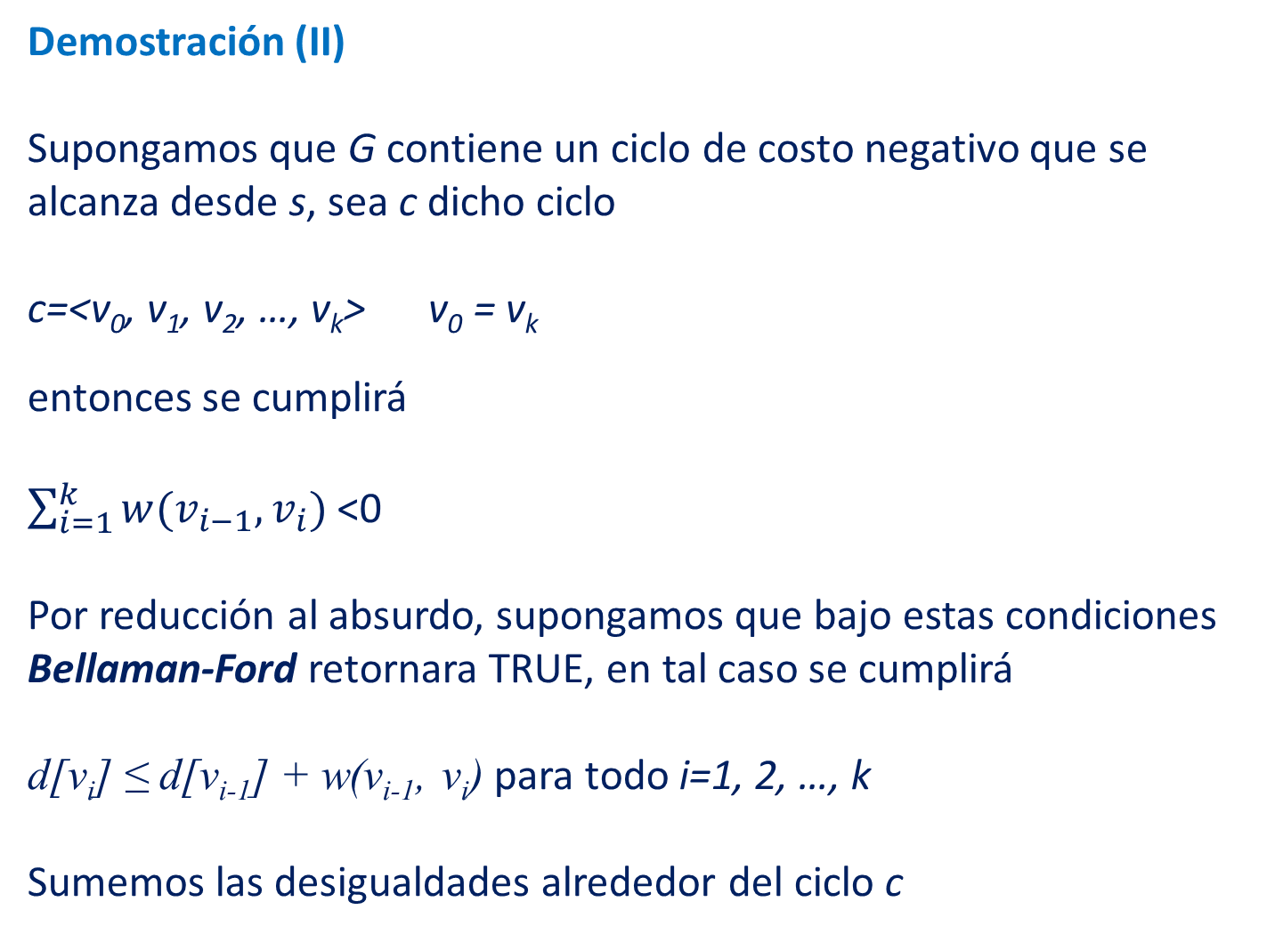
Prueba de correctitud – Algoritmo BF
Demostración (II)
Supongamos que G contiene un ciclo de costo negativo que se alcanza desde s, sea c dicho ciclo
c=<v₀, v₁, v₂, …, v_{k}> v₀ = v_{k}
entonces se cumplirá
$\sum_{i=1}^{k}{w(v_{i−1}, v_{i})}$ <0
Por reducción al absurdo, supongamos que bajo estas condiciones Bellaman-Ford retornara TRUE, en tal caso se cumplirá
d[v_{i}] ≤ d[v_{i-1}] + w(v_{i-1}, v_{i}) para todo i=1, 2, …, k
Sumemos las desigualdades alrededor del ciclo c

Slide 20
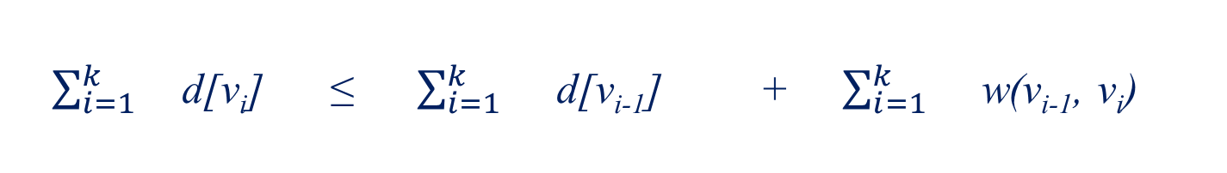
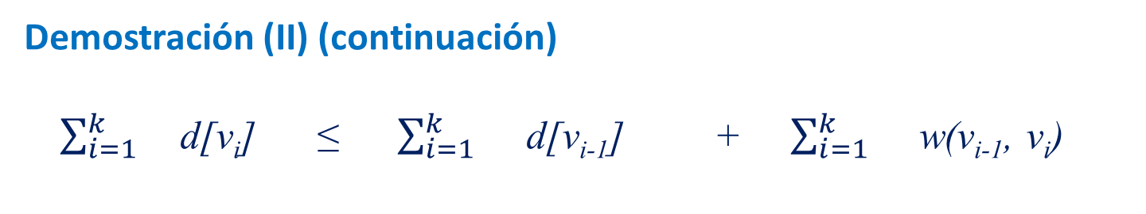

Prueba de correctitud – Algoritmo BF
Demostración (II) (continuación)
$\sum_{i=1}^{k}{}$d[v_{i}] ≤ $\sum_{i=1}^{k}{}$d[v_{i-1}] + $\sum_{i=1}^{k}{}$w(v_{i-1}, v_{i})
=
=
v₁ + v₂ + v₃ + …+ v_{k}
v₀ + v₁ + v₂ + …+ v_{k-1}
como v₀ = v_{k},
$\sum_{i=1}^{k}{}$d[v_{i}] ≤ $\sum_{i=1}^{k}{}$d[v_{i-1}] + $\sum_{i=1}^{k}{}$w(v_{i-1}, v_{i})
0 ≤ $\sum_{i=1}^{k}{}$w(v_{i-1}, v_{i})
Y esto contradice lo supuesto, o sea,
$\sum_{i=1}^{k}{w(v_{i−1}, v_{i})}$ <0

